Slide 1

Skovrejsning i Assens Kommune
Grønt Råd

Slide 2
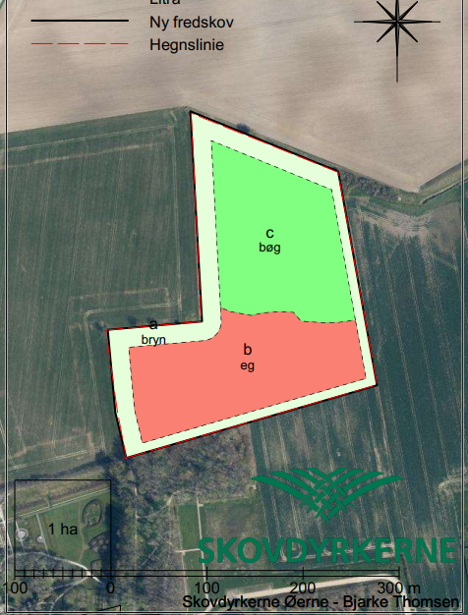
Skovrejsning i DK
200.000 ha.
10.000 ha./år
Fyn ca. 3500 KM² = 8-9% af DK
Fyn ca. 8-900 Ha/år
Assens 500 KM² = 1,2% af DK =
120 ha/år

Slide 3
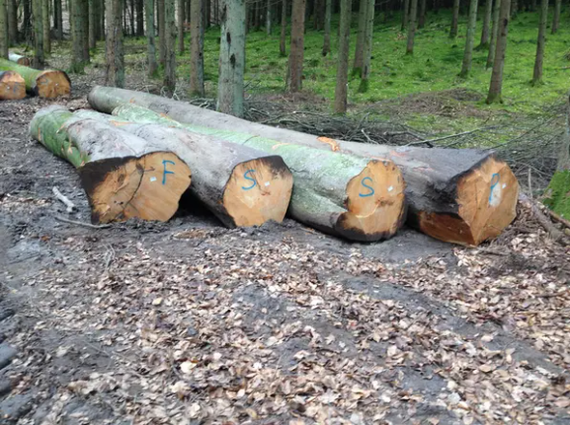
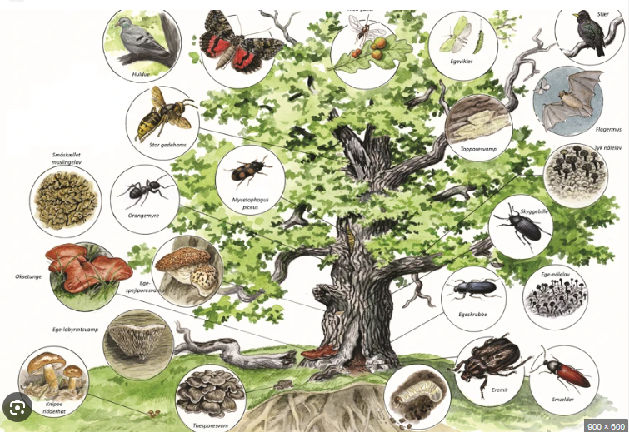
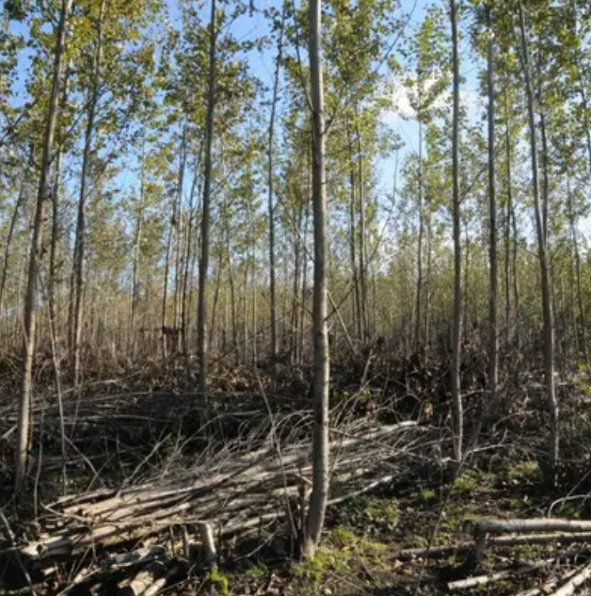
Hvad vil vi gerne have?
Gavntræ til Byggeri
Natur og biodiversitet
Rekreation
Selvforsynende med biomasse
Målet er 2037
Beskyttelse af grundvand og
havmiljø

Slide 4
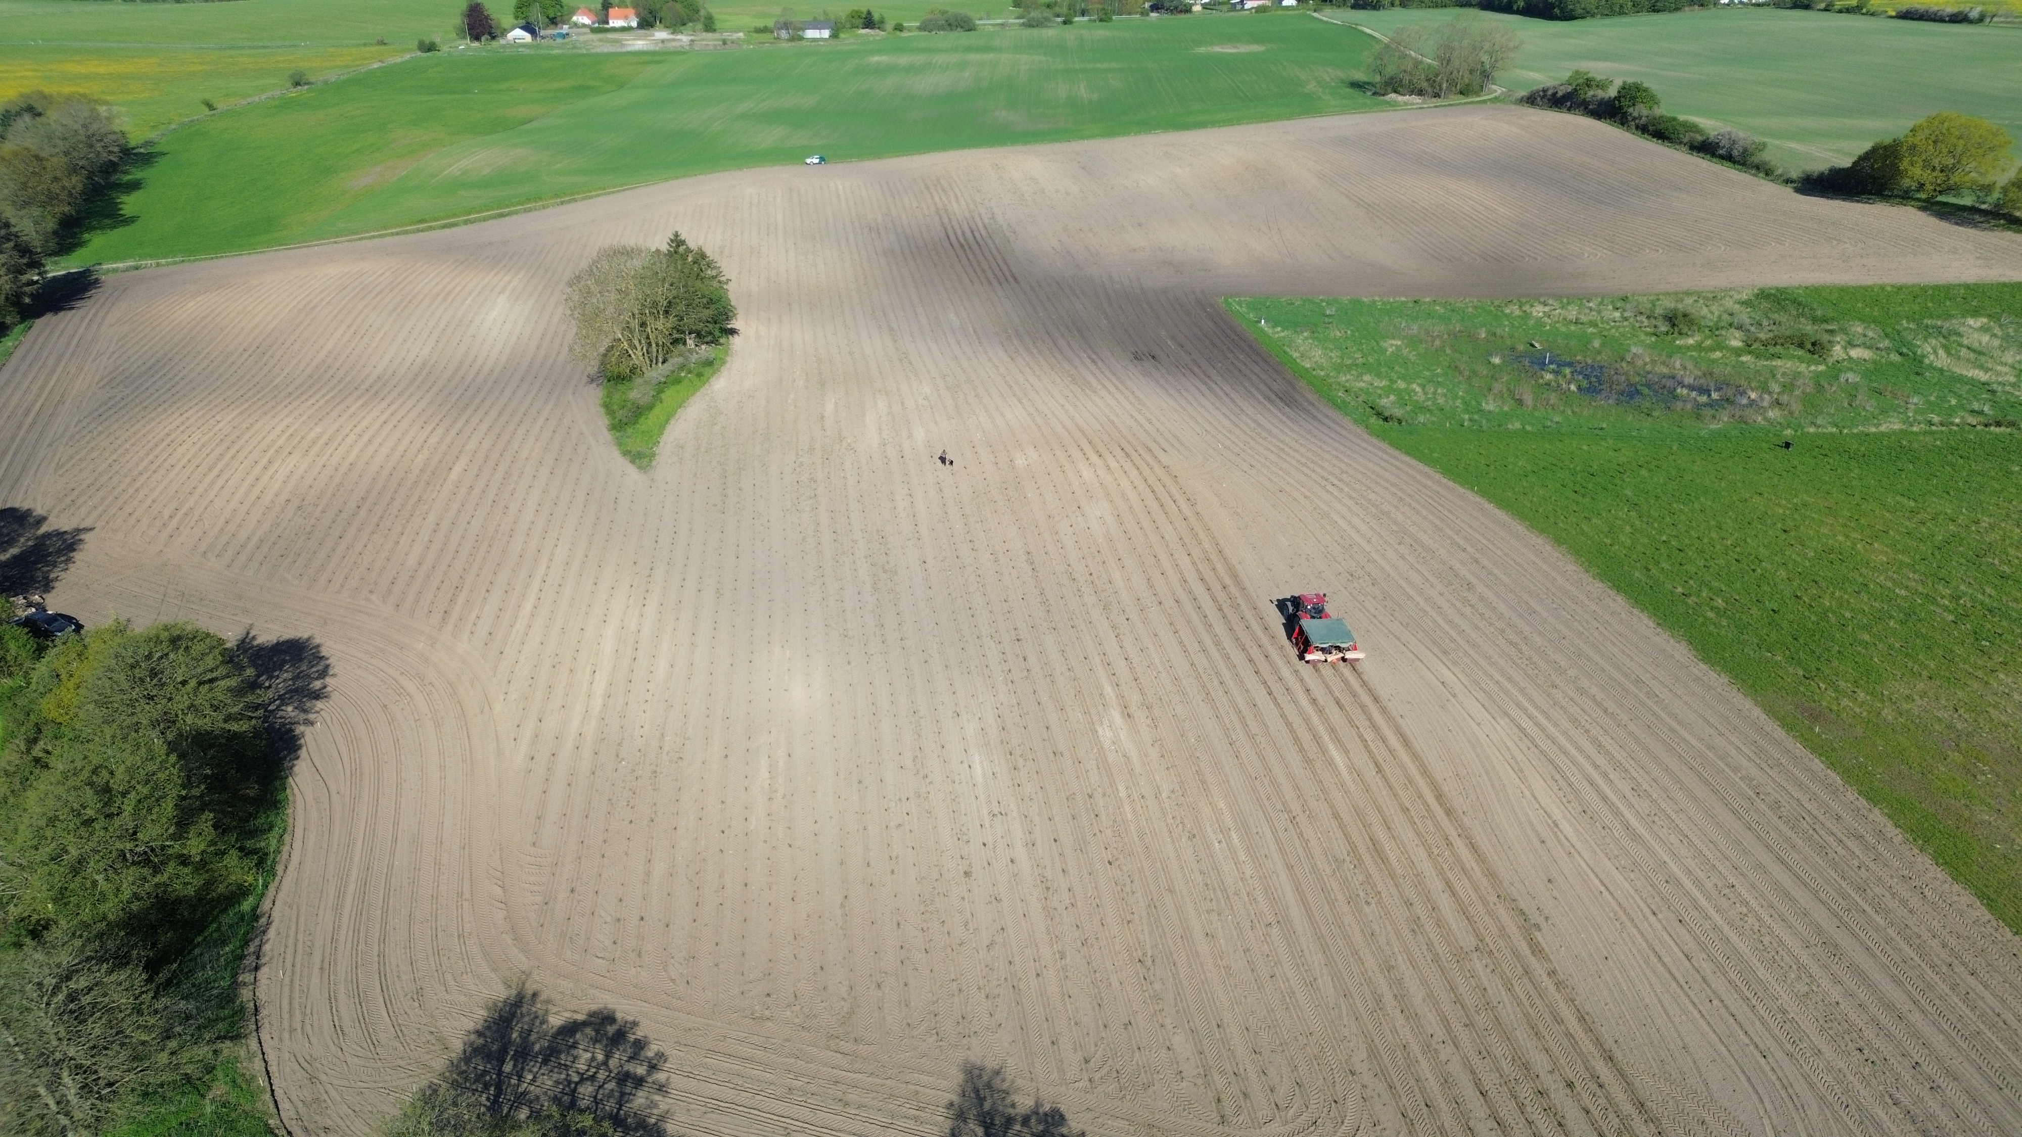
Økonomi og Fondsmidler F2025
Op til 65.000 kr./ha
Minimum 5 ha.
Prisen dækker skovrejsningen og hegnet
Renhold i 3 år

Slide 5
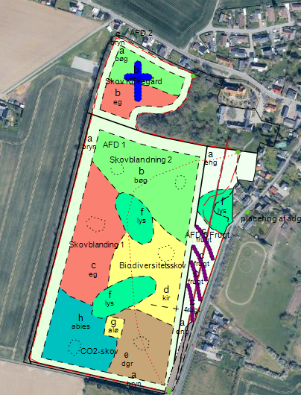
Potentielle
Skovrejsere
Professionelle Landmænd
Industri virksomheder
Private på mindre landbrugsejendomme
Vandværker
Kirker
Kommuner

Slide 6
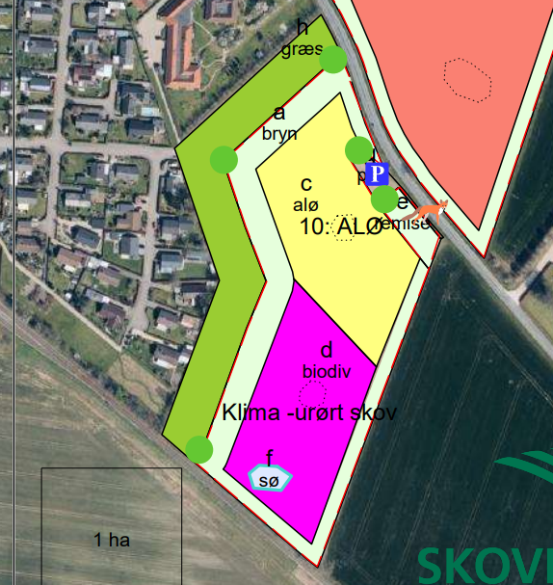
Udfordringer
Manglende udformning af loven
Økonomi for ejer
  Værditab på jorden
  Tilskud fremadrettet agerjord
Sammenhæng i lovgivning
Planteforsyning

Slide 7
Planteforsyning
Nuværende produktion i DK: 20-25 mill.
Kommende forbrug: 60-70 mill.
Øget frøforbrug
Mere frø fra Polen og Tyskland

Slide 8
Spørgsmål?

